Slide 1
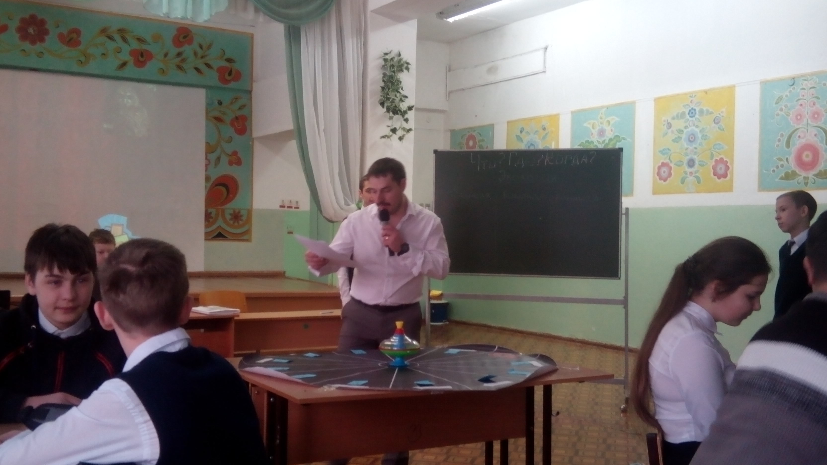
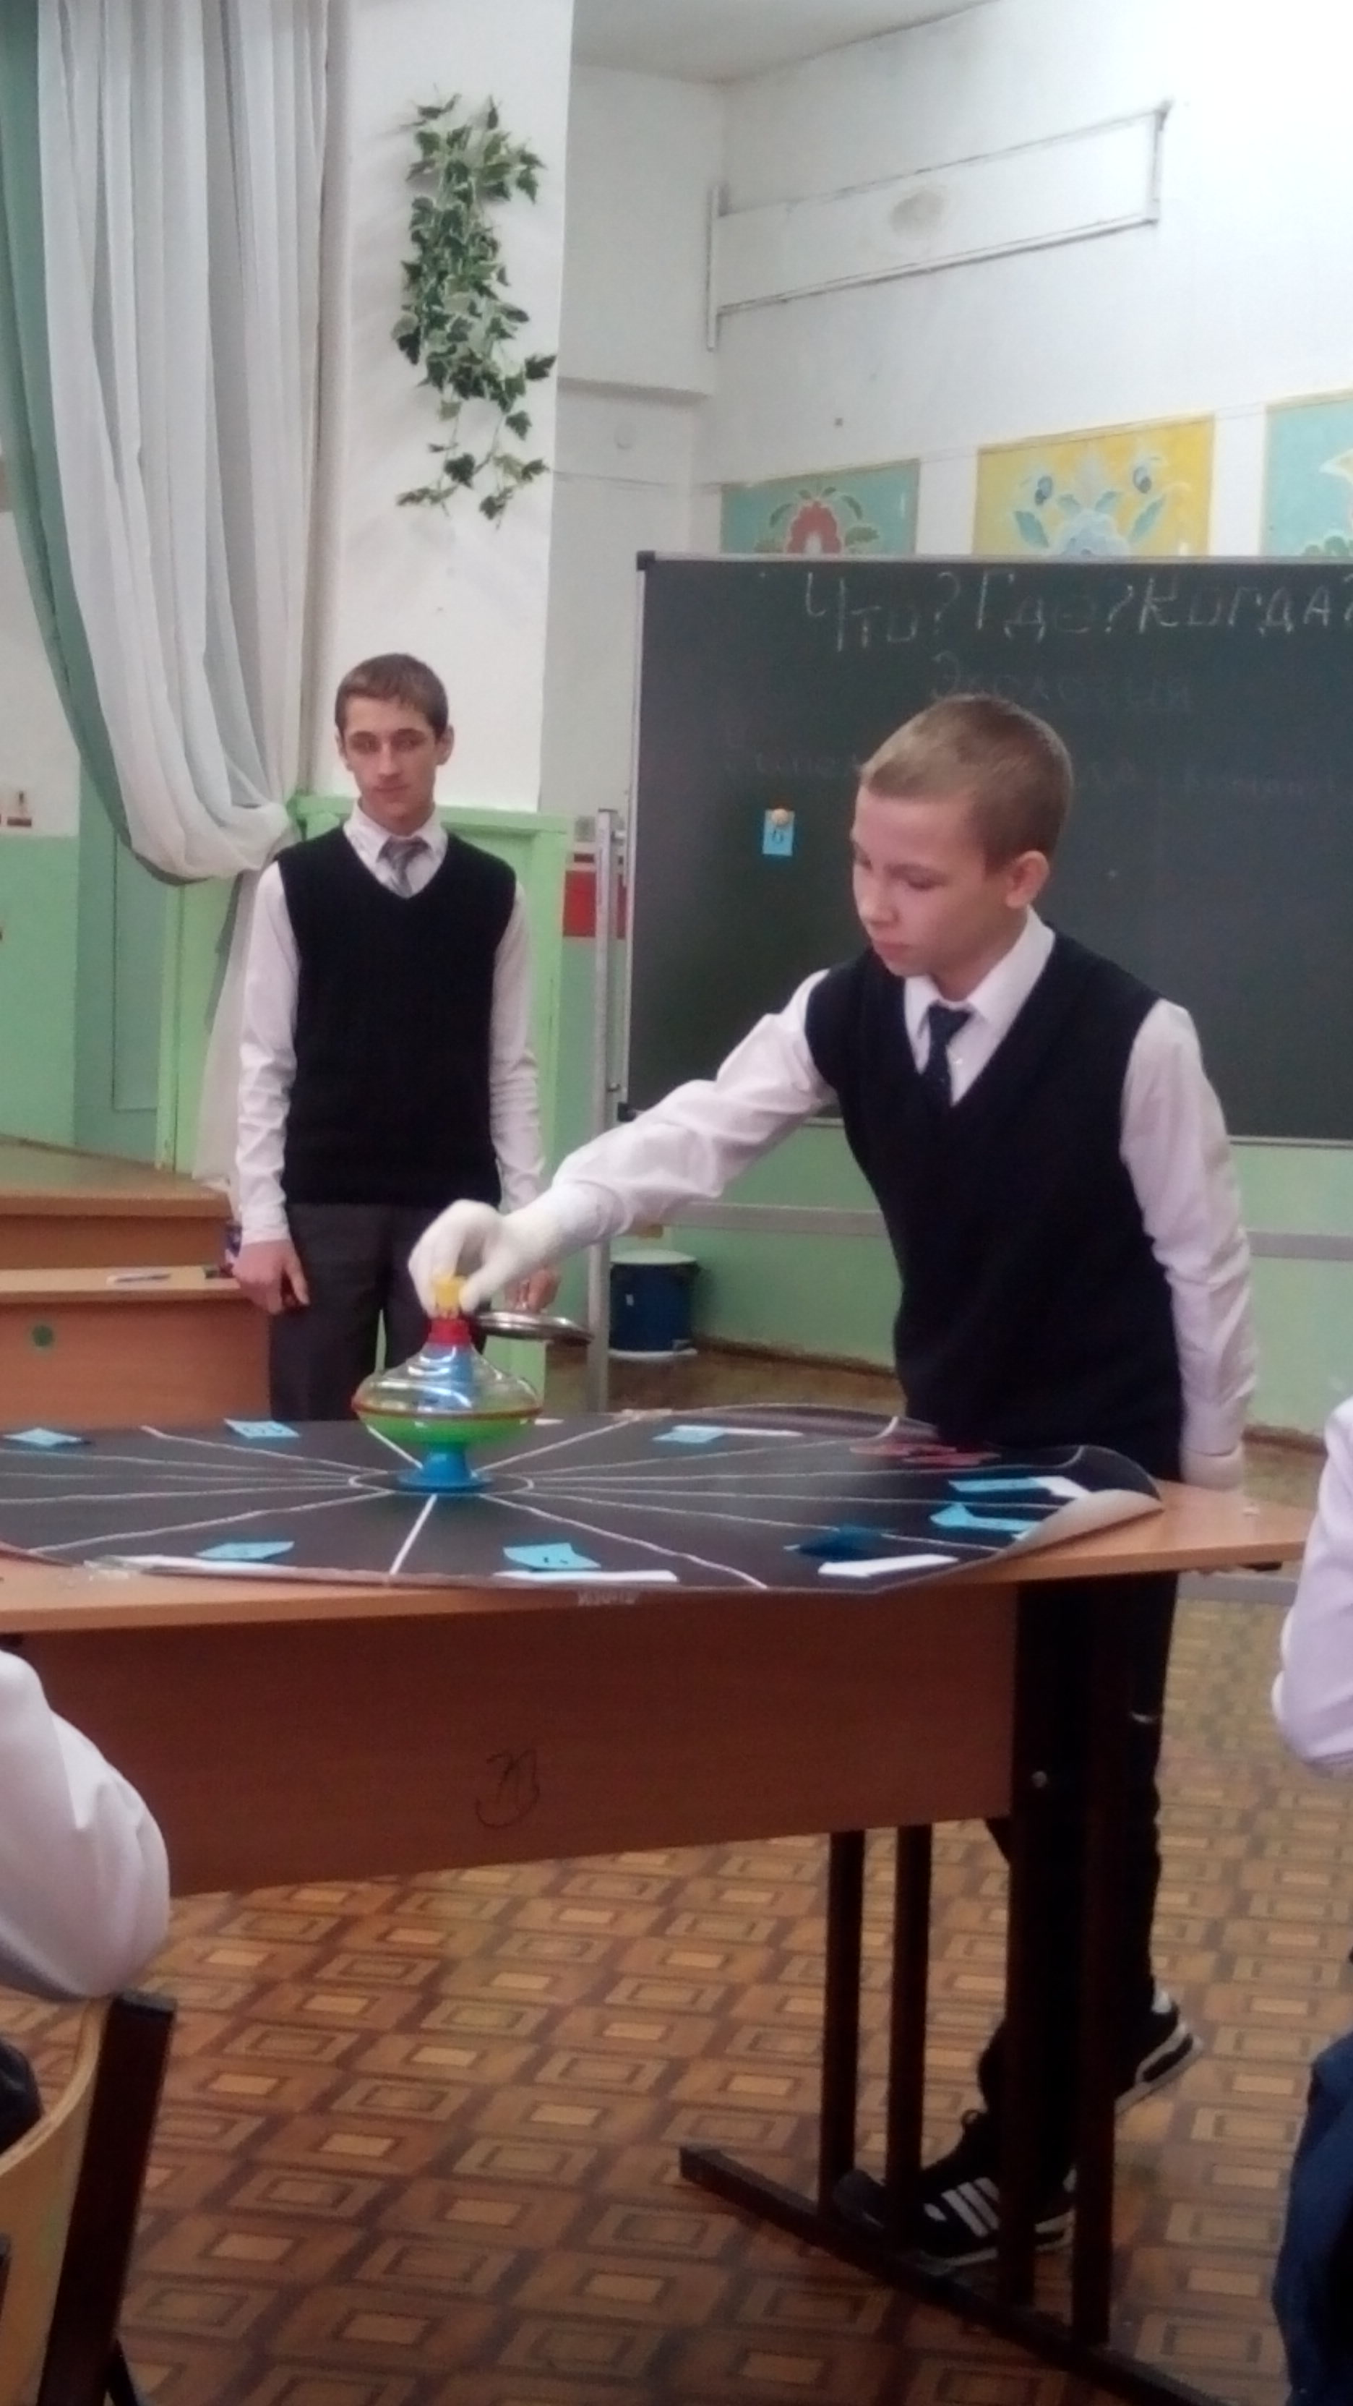
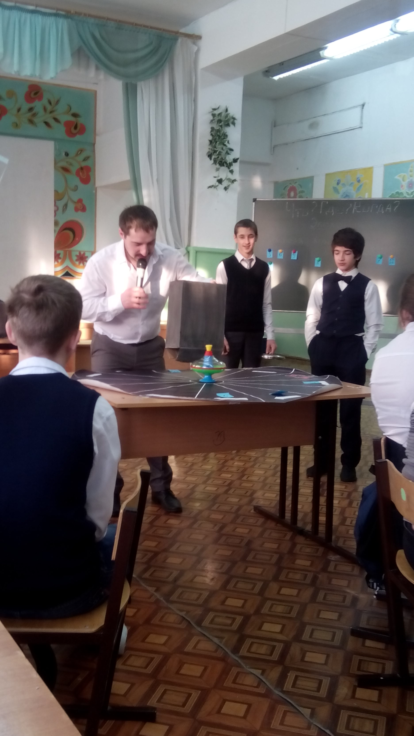
26.01.17 г. Кирилл Анатольевич Козырев провел открытое мероприятие для учителей школы и СГО Что? Где? Когда? «Экология» в 8 классах. Урок очень интересный с музыкальным сопровождением. Кирилл Анатольевич создал очень доброжелательную, позитивную обстановку. Использовал активные методы обучения и воспитания для развития познавательной активности обучающихся. Содержание мероприятия ориентировано на вовлечение в исследовательскую деятельность. Большое спасибо Кириллу Анатольевичу за интересный и познавательный урок. Рекомендации: - разместить в сети Интернет разработку внеклассного мероприятия; - развивать коммуникативные навыки учащихся; - формировать у обучающихся действий оценки и самооценки.

